Slide 1
CHÀO MỪNG CÁC EM ĐẾN VỚI BÀI GIẢNG NGÀY HÔM NAY

Slide 2
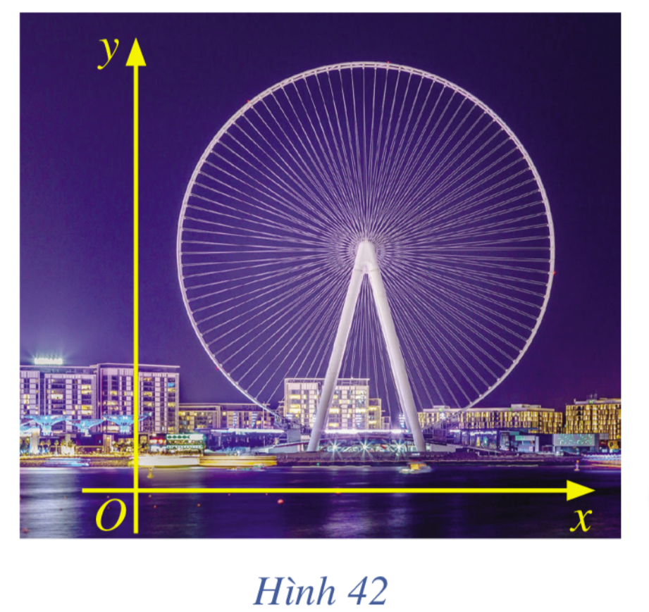
KHỞI ĐỘNG
Ở một số công viên, người ta dựng vòng quay có bán kính rất lớn đặt theo phương thẳng đứng như Hình 42. Khi vòng quay hoạt động, một người ngồi trong cabin sẽ chuyển động theo đường tròn.
Làm thế nào để xác định được phương trình quỹ đạo chuyển động của người đó?

Slide 3
BÀI 5: PHƯƠNG TRÌNH ĐƯỜNG TRÒN

Slide 4
01
NỘI DUNG BÀI HỌC
Phương trình đường tròn
02
Phương trình tiếp tuyến của đường tròn

Slide 5
I.
PHƯƠNG TRÌNH ĐƯỜNG TRÒN

Slide 6
1. Phương trình đường tròn
HĐ1:
a) Tính khoảng cách từ gốc toạ độ $O(0;0)$ đến điểm $M(3;4)$ trong mặt phẳng toạ độ $Oxy$
b) Cho hai điểm $I(a;b)$ và $M(x;y)$ trong mặt phẳng toạ độ $Oxy$. Nêu công thức tính độ dài đoạn thẳng $IM$.

Slide 7
1. Phương trình đường tròn
HĐ1:
Giải
a. Khoảng cách từ gốc toạ độ O (0; 0) đến điểm M (3; 4) trong mặt phẳng toạ độ Oxy là:
OM = $\left|\vec{OM}\right|=\sqrt{3^{2}+4^{2}}=5$
b. Với hai điểm I(a; b) và M(x; y) trong mặt phẳng toạ độ Oxy, ta có:
IM = $\sqrt{{(x−a)}^{2}+{(y−b)}^{2}}$

Slide 8
Nhận xét:
Với hai điểm I(a; b) và M(x; y) trong mặt phẳng toạ độ Oxy, ta có:
$$IM=\sqrt{{(x−a)}^{2}+{(y−b)}^{2}}$$

Slide 9
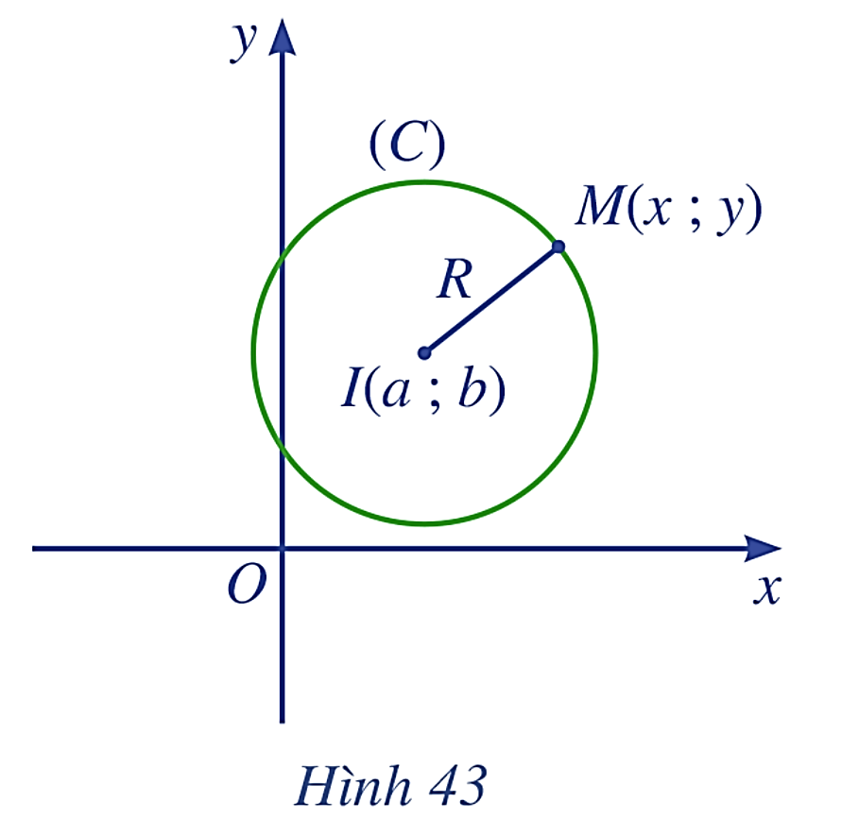
HĐ2: Trong mặt phẳng toạ độ $Oxy$, nêu mối liên hệ giữa $x$ và $y$ để: a) Điểm $M(x;y)$ nằm trên đường tròn tâm $O(0;0)$ bán kính 5. b) Điểm $M(x;y)$ nằm trên đường tròn $(C)$ tâm $I(a;b)$ bán kính $R$.
Giải
a. Mối liên hệ giữa x và y là: $x^{2}+y^{2}=5$
b. Mối liên hệ giữa x và y là:
$${(x−a)}^{2}+{(y−b)}^{2}=R^{2}$$

Slide 10
KẾT LUẬN
Phương trình đường tròn tâm I(a; b) bán kính R là:
$${(x−a)}^{2}+{(y−b)}^{2}=R^{2}$$

Slide 11
Ví dụ 1 (SGK – tr88)
Lập phương trình đường tròn trong mỗi trường hợp sau:
Đường tròn tâm $O$ bán kính $R$;
Đường tròn tâm $I(−1;3)$ bán 7 .
Giải a) Phương trình đường tròn tâm $O$ bán kính $R$ là:
$$(x−0)^{2}+(y−0)^{2}=R^{2}⇔x^{2}+y^{2}=R^{2}.$$
b) Phương trình đường tròn tâm $I(−1;3)$ bán kính 7 là:
$$[x−(−1)]^{2}+(y−3)^{2}=7^{2}⇔(x+1)^{2}+(y−3)^{2}=49.$$

Slide 12
Ví dụ 2 (SGK – tr88)
Tìm tâm và bán kính của đường tròn có phương trình là:
$$(x+2)^{2}+(y−5)^{2}=9.$$
Giải Ta có: $\left(x+2\right)$² + $\left(y−5\right)$² = 9
$⇔[x−(−2)]^{2}+(y−5)^{2}$= 3²
Vậy đường tròn đã cho có tâm là $I(−2;5)$ bán kính $R=3$.

Slide 13
Luyện tập 1
Viết phương trình đường tròn tâm I(6; – 4) đi qua điểm A(8; – 7).
Giải
Bán kính đường tròn tâm I là:
IA = $\left|\vec{IA}\right|=\sqrt{2^{2}+{(−3)}^{2}}=\sqrt{13}$
Phương trình đường tròn tâm I(6; -4) đi qua điểm A(8; -7) là:
${(x−6)}^{2}+{(y+4)}^{2}=13$.

Slide 14
HĐ3:
Viết phương trình đường tròn $(C)$ :
$(x−a)^{2}+(y−b)^{2}=R^{2}$ về dạng $x^{2}+y^{2}−2ax−2by+c=0.$
Giải
Ta có:
$${(x−a)}^{2}+{(y−b)}^{2}=R^{2}⇔x^{2}−2ax+a^{2}+y^{2}−2by+b^{2}−R^{2}=0⇔x^{2}+y^{2}−2ax−2by+c=0 (a^{2}+b^{2}−R^{2}=c)$$

Slide 15
Ta có thể viết phương trình ${(x−a)}^{2}+{(y−b)}^{2}=R^{2}$ của đường tròn tâm I(a; b) bán kính R về phương trình có dạng là $x^{2}+y^{2}−2ax−2by+c=0$. Dạng đó thường được gọi là phương trình tổng quát của đường tròn.
Nhận xét

Slide 16
Ví dụ 3 (SGK – tr88)
a) Phương trình $x^{2}+y^{2}−4x+2y−4=0$ có phải là phương trình đường tròn không? Nếu phải, xác định toạ độ tâm và bán kính của đường tròn đó.
b) Xác định điều kiện của $a,b,c$ để phương trình:
$x^{2}+y^{2}−2ax−2by+c=0$ là phương trình đường tròn. Khi đó, xác định toạ độ tâm và bán kính theo $a,b,c$.

Slide 17
Giải
a) Ta có:
$$x^{2}+y^{2}−4x+2y−4=0⇔x^{2}−4x+4+y^{2}+2y+1=9⇔(x−2)^{2}+(y+1)^{2}=3^{2}.$$
$⇒$Phương trình đường tròn tâm $I(2;−1)$ bán kính $R=3$. b) Ta có:${ x}^{2}+y^{2}−2ax−2by+c=0$
$$\begin{aligned}⇔\left(x^{2}−2ax+a^{2}\right)+\left(y^{2}−2by+b^{2}\right)=a^{2}+b^{2}−c \\ ⇔(x−a)^{2}+(y−b)^{2}=a^{2}+b^{2}−c.\end{aligned}$$
$⇒$Phương trình trên là phương trình đường tròn $⇔a^{2}+b^{2}>c$. Lúc này đường tròn đã cho có tâm $I(a;b)$ bán kính
$$R=\sqrt{a^{2}+b^{2}−c}.$$

Slide 18
Luyện tập 2
Tìm k sao cho phương trình: $x^{2} + y^{2} + 2kx + 4y + 6k – 1 = 0$là phương trình đường tròn.
Giải
$$x^{2}+y^{2}+2kx+4y+6k−1=0$$
$$⇔x^{2}+2kx+k^{2}+y^{2}+4y+4=k^{2}−6k+5$$
$$⇔{(x+k)}^{2}+{(y+2)}^{2}={(\sqrt{k^{2}−6k+5})}^{2}$$
Để phương trình đã cho là phương trình đường tròn $⇔k^{2}−6k+5>0$
$⟺k<1$ hoặc $k>5$.

Slide 19
2. Phương trình đường tròn đi qua ba điểm không thẳng hàng.
Ví dụ 4 (SGK – tr89)
Lập phương trình đường tròn đi qua ba điểm
$$A(−1;1),B(0;−2),C(0;2).$$

Slide 20
Giải
Giả sử tâm của đường tròn là điểm $I(a;b)$.
Ta có $IA=IB=IC⇔IA^{2}=IB^{2}=IC^{2}$.
$$V\text{ì} IA^{2}=IB^{2},IB^{2}=IC^{2} n\text{ê}n$$
$$\left\{\begin{matrix}(−1−a)^{2}+(1−b)^{2}=(0−a)^{2}+(−2−b)^{2} \\ (0−a)^{2}+(−2−b)^{2}=(0−a)^{2}+(2−b)^{2}\end{matrix}\right.$$
$$⇔\left\{\begin{matrix}a^{2}+b^{2}+2a−2b+2=a^{2}+b^{2}+4b+4 \\ a^{2}+b^{2}+4b+4=a^{2}+b^{2}−4b+4\end{matrix}\right.$$
$$⇔\left\{\begin{matrix}2a−2b=4b+2 \\ b=0\end{matrix}⇔\left\{\begin{matrix}a=1 \\ b=0.\end{matrix}\right.\right.$$
Đường tròn tâm $I(1;0)$ bán kính $R=IC=\sqrt{a^{2}+b^{2}−4b+4}=\sqrt{5}$.
Phương trình đường tròn là $(x−1)^{2}+(y−0)^{2}=(\sqrt{5})^{2}$.
Vậy phương trình đường tròn là $(x−1)^{2}+y^{2}=5$.

Slide 21
Luyện tập 3
Lập phương trình đường tròn đi qua ba điểm A(1; 2), B(5; 2), C(1; – 3).
Giải
Giả sử tâm đường tròn là điểm I(a; b). Ta có:
IA = IB = IC $⇔{IA}^{2}={IB}^{2}={IC}^{2}$
Vì ${IA}^{2}={IB}^{2},{IB}^{2}={IC}^{2}$ nên:
$$\{{\left(1−a\right)}^{2}+{\left(2−b\right)}^{2}={\left(5−a\right)}^{2}+{\left(2−b\right)}^{2} {\left(5−a\right)}^{2}+{\left(2−b\right)}^{2}$$
$={\left(1−a\right)}^{2}+{\left(−3−b\right)}^{2}$
$⇔\left\{\begin{aligned}a=3 \\ b=−\frac{1}{2}\end{aligned}\right.$

Slide 22
Luyện tập 3
Lập phương trình đường tròn đi qua ba điểm A(1; 2), B(5; 2), C(1; – 3).
Giải
Vậy I$\left(3;\frac{−1}{2}\right)$ và R = IA = $\sqrt{{(−2)}^{2}+{\left(\frac{5}{2}\right)}^{2}}=\frac{\sqrt{41}}{2}$
Vậy phương trình đường tròn đi qua 3 điểm A, B, C là:
$${(x−3)}^{2}+{\left(y+\frac{1}{2}\right)}^{2}=\frac{41}{4}$$

Slide 23
II.
PHƯƠNG TRÌNH TIẾP TUYẾN CỦA ĐƯỜNG TRÒN

Slide 24
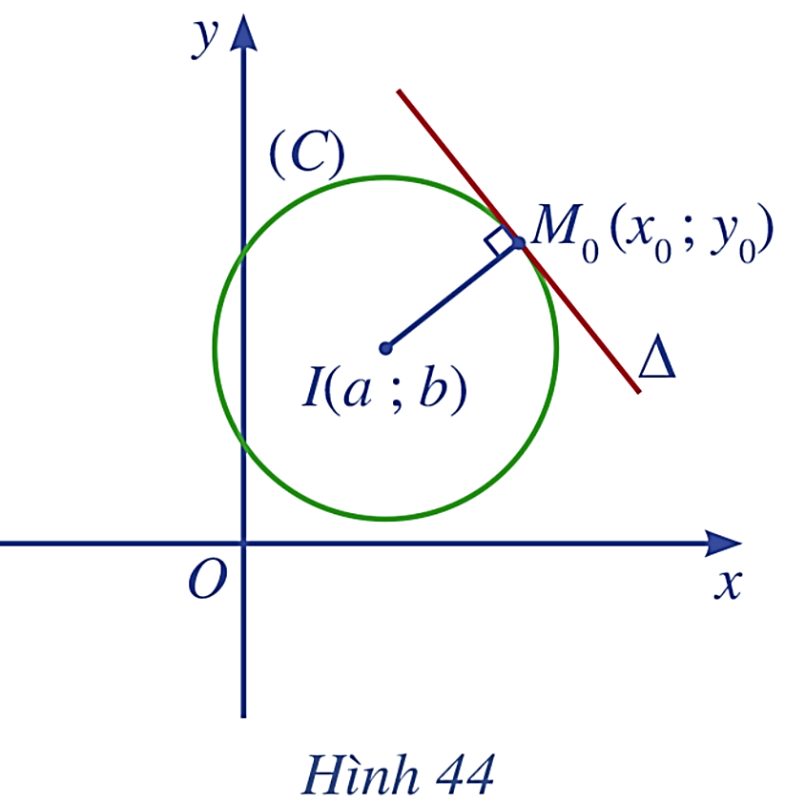
HĐ4: Cho điểm M₀(x₀; y₀) nằm trên đường tròn (C) tâm I(a; b) bán kính R.
Gọi ∆ là tiếp tuyến tại điểm M₀(x₀; y₀) thuộc đường tròn (Hình 44).
a) Chứng tỏ rằng $\vec{IM_{o}}$ là vectơ pháp tuyến của đường thẳng $∆.$
b) Tính tọa độ của $\vec{IM_{o}}.$
c) Lập phương trình tổng quát của đường thẳng $∆.$

Slide 25
Giải
a) Do $∆$ là pháp tuyến của đường tròn (C) tại điểm M_{o} nên $∆$ vuông góc với IM_{o}. Vậy $\vec{{IM}_{o}}$ là vectơ pháp tuyến của đường thẳng $∆$.
b) Toạ độ $\vec{{IM}_{o}}=(x_{o}−a;y_{o}−b)$
c) Đường thẳng $∆$ đi qua điểm M_{o} và có vectơ pháp tuyến $\vec{{IM}_{o}}$ là:
$$\left(x_{o}−a\right)\left(x−x_{o}\right)+\left(y_{o}−b\right)\left(y−y_{o}\right)=0$$

Slide 26
Đường thẳng $∆$ đi qua điểm M₀(x₀; y₀) và có vectơ pháp tuyến
$$\vec{{IM}_{o}}=(x_{o}−a;y_{o}−b)$$
Phương trình tiếp tuyến $∆$ là
$$\left(x_{o}−a\right)\left(x−x_{o}\right)+\left(y_{o}−b\right)\left(y−y_{o}\right)=0$$
KẾT LUẬN

Slide 27
Ví dụ 5 (SGK – tr90)
Lập phương trình tiếp tuyến tại điểm $M_{o}(2;1)$ thuộc đường tròn $(x−1)^{2}+(y−3)^{2}=5$
Giải
Đường tròn có tâm I(1; 3). Phương trình tiếp tuyến tại điểm $M_{o}(2;1)$ thuộc đường tròn $(x−1)^{2}+(y−3)^{2}=5$ là:
$$(2−1)(x−2)+(1−3)(y−1)=0$$
$$⇔1(x−2)−2(y−1)=0⇔x−2y=0$$

Slide 28
Luyện tập 4
Lập phương trình tiếp tuyến tại điểm $M_{0}\left(– 1; – 4\right)$ thuộc đường tròn ${\left(x – 3\right)}^{2} + {\left(y + 7\right)}^{2} = 25.$
Giải
Đường tròn tâm I(3; -7)
Phương trình tiếp tuyến tại điểm M(-1; -4) thuộc đường tròn ${\left(x−3\right)}^{2}+{\left(y+7\right)}^{2}=25$ là:
$\left(−1 – 3\right)\left(x + 1\right) + \left(−4 + 7\right)\left(y + 4\right)$
$= 0 −4\left(x + 1\right) + 3\left(y + 4\right)$
$= 0 −4x + 3y + 8 = 0.$

Slide 29
Ví dụ 6 (SGK – tr90)
Trong mặt phẳng toạ độ $Oxy$, một vật chuyển động tròn đều ngược chiều kim đồng hồ trên đường tròn tâm $I(3;2)$ bán kính 5 dưới tác dụng của lực căng dây. Khi vật chuyển động tới điểm $M(6;6)$ thì dây căng bị đứt.
a) Viết phương trình quỹ đạo chuyển động của vật sau khi dây bị đứt, biết rằng vật chỉ chịu tác động của duy nhất lực căng dây trong bài toán này.
b) Một vật khác chuyển động thẳng đều trên đường thẳng có phương trình
$$d:3x+4y+23=0.$$
Chứng minh hai vật này không gặp nhau tại bất kì thời điểm nào.

Slide 30
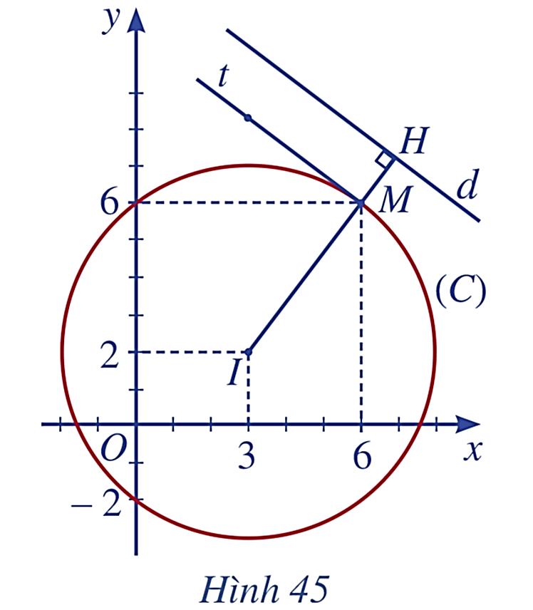
Giải a) Quỹ đạo chuyển động của vật thứ nhất trước khi dây bị đû́t là đường tròn $\left(C\right)$ (Hình 45$)$ có phương trình:
$$(x−3)^{2}+(y−2)^{2}=5^{2}⇔(x−3)^{2}+(y−2)^{2}=25$$
Khi dây bị đứt, do vật thứ nhất chỉ chịu tác động của duy nhất lực căng dây nên vật đó tiếp tục chuyển động theo tiếp tuyến $Mt$ tại điểm $M(6;6)$ thuộc đường tròn $(C)$.

Slide 31
Giải a) Phương trình tiếp tuyến $Mt$ là:
$$\begin{matrix} & (6−3)(x−6)+(6−2)(y−6)=0 \\ ⇔ & 3(x−6)+4(y−6)=0⇔3x+4y−42=0.\end{matrix}$$
Vậy quỹ đạo chuyển động của vật thứ nhất sau khi dây bị đứt là tia $Mt$ nằm trên đường thẳng có phương trình là: $3x+4y−42=0$.

Slide 32
b) Khoảng cách từ tâm đường tròn $(C)$ đến đường thẳng $d:3x+4y+23=0$ là:
$$IH=\frac{|3.3+4.2+23|}{\sqrt{3^{2}+4^{2}}}=8>5.$$
Vì khoảng cách từ tâm đường tròn $(C)$ đến đường thẳng $d$ lớn hơn bán kính của đường tròn $(C)$ nên đường tròn $(C)$ và đường thẳng $d$ không có điểm chung, tức là vật thứ hai không gặp vật thứ nhất khi dây chưa đứt. Mặt khác, vì $d//Mt$ nên vật thứ hai không gặp vật thứ nhất sau khi dây bị đứt.
Vậy hai vật không bao giờ gặp nhau.

Slide 33
LUYỆN TẬP
Câu 1. Phương trình nào sau đây không là phương trình đường tròn?
A
$$x^{2}+y^{2}=4$$
B
$$x^{2}+y^{2}+2x−1=0$$
C
$$2x^{2}+3y^{2}+2x+3y=9;$$
D
$$x^{2}+y^{2}+4y+3=0.$$

Slide 34
LUYỆN TẬP
Câu 2. Trong mặt phẳng tọa độ Oxy, cho đường tròn $\left(C\right): {\left(x+8\right)}^{2}+{\left(y−10\right)}^{2}=36.$ Tọa độ tâm I của (C) là:
A
(8; - 10)
B
(- 10; 8)
C
D
(- 8; 10)
(10; - 8)

Slide 35
LUYỆN TẬP
Câu 3. Trong mặt phẳng tọa độ Oxy, cho đường tròn $\left(C\right): {\left(x−1\right)}^{2}+{\left(y+2\right)}^{2}=4.$ Bán kính của (C) bằng:
A. 4; B. 16; C. 2; D. 1.

Slide 36
LUYỆN TẬP
Câu 4. Trong mặt phẳng tọa độ Oxy, đường tròn tâm I(- 4; 2) bán kính R = 9 có phương trình là:
A
B
$${\left(x−4\right)}^{2}+{\left(y+2\right)}^{2}=81$$
$${\left(x+4\right)}^{2}+{\left(y−2\right)}^{2}=9$$
C
D
${\left(x−4\right)}^{2}+{\left(y+2\right)}^{2}=9$
$${\left(x+4\right)}^{2}+{\left(y−2\right)}^{2}=81.$$

Slide 37
LUYỆN TẬP
Câu 5. Trong mặt phẳng tọa độ Oxy, cho đường tròn$\left(C\right): {\left(x – 3\right)}^{2} + {\left(y – 4\right)}^{2} = 25$. Tiếp tuyến tại điểm M(0; 8) thuộc đường tròn có một vectơ pháp tuyến là:
A
$$\vec{n}=(−3;4)$$
B
$$\vec{n}=(3;4)$$
C
$$\vec{n}=(4;−3)$$
D
$$\vec{n}=(4;3)$$

Slide 38
LUYỆN TẬP
Câu 6. Trong mặt phẳng tọa độ Oxy, cho đường tròn${\left(x – 6\right)}^{2} + {\left(y – 7\right)}^{2} = 16$. Hai điểm M, N chuyển động trên đường tròn (C). Khoảng cách lớn nhất giữa hai điểm M và N bằng:
A. 16; B. 8; C. 4; D. 256.

Slide 39
LUYỆN TẬP
Bài 1. (SGK – tr.91)
Phương trình nào sau đây là phương trình đường tròn?
a) $x^{2} + y^{2} – 2x + 2y – 7 = 0;$
b) $x^{2} + y^{2} – 8x + 2y + 20 = 0.$
Giải
a) $x^{2}+ y^{2}– 2x + 2y – 7 = 0 ⇔x^{2}– 2x + 1 + y^{2}+ 2y + 1 = 9$
$⇔$ ${(x−1)}^{2}+{(y+1)}^{2}=9$
Vậy phương trình $x^{2} + y^{2} – 2x + 2y – 7 = 0$ là phương trình đường tròn có tâm I(1; -1), bán kính R = 3.

Slide 40
LUYỆN TẬP
Bài 1. (SGK – tr.91)
Phương trình nào sau đây là phương trình đường tròn?
a) $x^{2} + y^{2} – 2x + 2y – 7 = 0;$
b) $x^{2} + y^{2} – 8x + 2y + 20 = 0.$
Giải
b)${ x}^{2}+ y^{2}– 8x + 2y + 20 = 0⇔ x^{2}– 8x + 16 + y^{2}+ 2y + =−3$
$⇔{\left(x−4\right)}^{2}+{(y+1)}^{2}=−3$ (vô lí).
Vậy phương trình x² + y² – 8x + 2y + 20 = 0 không là phương trình đường tròn.

Slide 41
Bài 2. (SGK – tr.91)
Tìm tâm và bán kính của đường tròn trong mỗi trường hợp sau:
a) Đường tròn có phương trình ${\left(x + 1\right)}^{2} + {\left(y – 5\right)}^{2} = 9;$
b) Đường tròn có phương trình $x^{2} + y^{2} – 6x – 2y – 15 = 0.$
Giải
a) Ta có: ${(x+1)}^{2}+{(y−5)}^{2}=9⇔{\left(x−\left(−1\right)\right)}^{2}+{\left(y−5\right)}^{2}=3^{2}$
Do đó, đường tròn đã cho có tâm I(-1; 5) và bán kính R = 3.
b) Ta có: x² + y² – 6x – 2y -15 = 0 $⇔{(x−3)}^{2}+{(y−1)}^{2}=25$
Do đó, đường tròn đã cho có tâm I(3; 1) và bán kính R = $\sqrt{25}$ = 5.

Slide 42
Bài 3. (SGK – tr.91)
Lập phương trình đường tròn trong mỗi trường hợp sau:
a) Đường tròn có tâm O(– 3; 4) và bán kính R = 9;
b) Đường tròn có tâm I(5; – 2) và đi qua điểm M(4; – 1);
c) Đường tròn có tâm I(1; – 1) và có một tiếp tuyến là
Δ: 5x – 12y – 1 = 0;
d) Đường tròn đường kính AB với A(3; – 4) và B(– 1; 6);
e) Đường tròn đi qua ba điểm A(1; 1); B(3; 1); C(0; 4).

Slide 43
Giải
a) Đường tròn có tâm O(-3; 4) và bán kính R = 9 có phương trình là: ${(x+3)}^{2}+{(y−4)}^{2}=81$
b) Đường tròn có tâm I (5; -2) và đi qua điểm M(4; -1) có bán kính MI = $\sqrt{{(4−5)}^{2}+ {(−1+2)}^{2}}=\sqrt{2}$
Vậy phương trình đường tròn là:
${(x−5)}^{2}+{(y+2)}^{2}=2$

Slide 44
Giải
d) Đường tròn đường kính AB với A(3; -4) và B(-1; 6) đi qua tâm I là trung điểm của AB.
$⇒$ I(1; 1) và có bán kính R = $\frac{AB}{2}$
Có: $\vec{AB}=\left(−4;10\right)⇒AB=\sqrt{{\left(−4\right)}^{2}+{10}^{2}}=2\sqrt{29}⇒R=\sqrt{29}$
$⇒$ Đường tròn có phương trình là: ${(x−1)}^{2}+{(y−1)}^{2}=29$

Slide 45
e) Đường tròn đi qua ba điểm A(1; 1); B(3; 1); C(0; 4)
Giả sử tâm đường tròn là I(a; b).
Ta có: IA = IB = IC $⇔{IA}^{2}={IB}^{2}={IC}^{2}⇔{IA}^{2}={IB}^{2},{IB}^{2}={IC}^{2}$ nên:
$\{{\left(1−a\right)}^{2}+{\left(1−b\right)}^{2}$
$={\left(3−a\right)}^{2}+{\left(1−b\right)}^{2} {\left(3−a\right)}^{2}+{\left(1−b\right)}^{2}$
$={\left(0−a\right)}^{2}+{\left(4−b\right)}^{2}$
$⇔\left\{\begin{aligned}a=2 \\ b=3\end{aligned}\right.$
Đường tròn tâm I(2; 3) bán kính R = IC = $\sqrt{{\left(0−2\right)}^{2}+{\left(4−3\right)}^{2}}=\sqrt{5}$
Vậy phương trình đường tròn là: ${(x−2)}^{2}+{(y−3)}^{2}=5$

Slide 46
Bài 4. (SGK – tr.92)
Lập phương trình tiếp tuyến tại điểm có hoành độ bằng 3 thuộc đường tròn ${\left(x + 2\right)}^{2} + {\left(y + 7\right)}^{2} = 169.$
Giải
Ta có: ${(x+2)}^{2}+{(y+7)}^{2}=169⇔{\left(x−\left(−2\right)\right)}^{2}+{\left(y−\left(−7\right)\right)}^{2}={13}^{2}$
Do đó, đường tròn đã cho có tâm I(-2; -7) và bán kính R = 13.
Hoành độ của tiếp điểm là 3 hay x = 3, thay vào phương trình đường tròn ta được:
$${(3+2)}^{2}+{(y+7)}^{2}=169⇔{(y+7)}^{2}=144⇔{(y+7)}^{2}={12}^{2}$$
$⇒$ y + 7 = 12 hoặc y + 7 = - 12 $⇒$ y = 5 hoặc y = -19

Slide 47
Bài 4. (SGK – tr.92)
Lập phương trình tiếp tuyến tại điểm có hoành độ bằng 3 thuộc đường tròn ${\left(x + 2\right)}^{2} + {\left(y + 7\right)}^{2} = 169.$
Giải
Ta tìm được các điểm thuộc đường tròn có hoành độ bằng 3 là: A(3; 5) và B(3; -19).
Phương trình tiếp tuyến của đường tròn tâm I(-2; -7) tại điểm A(3; 5) là:
(3 + 2)(x – 3) + (5 + 7)(y – 5) = 0 $⇔$ 5x – 15 + 12y – 60 = 0 $⇔$ 5x + 12y – 75 = 0.
Phương trình tiếp tuyến của đường tròn tâm I(-2; -7) tại điểm B(3; -19) là:
(3 + 2)(x – 3) + (-19 + 7)(y – (-19)) = 0 $⇔$ 5x – 15 - 12y – 243 = 0
$⇔$ 5x - 12y – 243 = 0.
Vậy các phương trình tiếp tuyến thỏa mãn là 5x + 12y – 75 = 0; 5x - 12y – 243 = 0.

Slide 48
Bài 5. (SGK – tr.92)
Tìm m sao cho đường thẳng 3x + 4y + m = 0 tiếp xúc với đường tròn
$${\left(x + 1\right)}^{2} + {\left(y – 2\right)}^{2} = 4.$$
Giải
$∆$: 3x + 4y + m = 0; (C): ${(x+1)}^{2}+{(y−2)}^{2}=4$
Đường tròn (C) có tâm I(-1; 2), bán kính R = 2.
Vì $∆$ là tiếp tuyến của đường tròn
$⇒$ d(I; $∆$) = R $⟺\frac{\left|3.\left(−1\right)+4.2+m\right|}{\sqrt{3^{2}+4^{2}}}=2⟺\frac{\left|m+5\right|}{5}=2⟺\left|m+5\right|=10$
$⟺$ m + 5 = 10 hoặc m + 5 = -10 $⇔$ m = 5 hoặc m = -15.
Vậy m = 5 hoặc m = -15 là giá trị cần tìm để thỏa mãn yêu cầu đề bài.

Slide 49
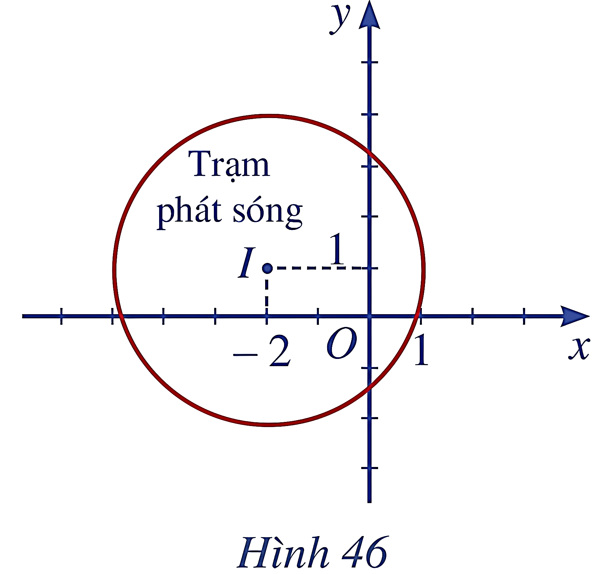
Bài 6. (tr.92)
Hình 46 mô phỏng một trạm thu phát sóng điện thoại di động đặt ở vị trí I có toạ độ (– 2; 1) trong mặt phẳng toạ độ (đơn vị trên hai trục là ki-lô-mét).
a) Lập phương trình đường tròn mô tả ranh giới bên ngoài của vùng phủ sóng, biết rằng trạm thu phát sóng đó được thiết kế với bán kính phủ sóng 3 km.
b) Nếu người dùng điện thoại ở vị trí có toạ độ (– 1; 3) thì có thể sử dụng dịch vụ của trạm này không?
Giải thích.

Slide 50
LUYỆN TẬP
Bài 6. (SGK – tr.92)
Hình 46 mô phỏng một trạm thu phát sóng điện thoại di động đặt ở vị trí I có toạ độ (– 2; 1) trong mặt phẳng toạ độ (đơn vị trên hai trục là ki-lô-mét).
c) Tính theo đường chim bay, xác định khoảng cách ngắn nhất để một người ở vị trí có toạ độ (– 3; 4) di chuyển được tới vùng phủ sóng theo đơn vị ki-lô-mét (làm tròn kết quả đến hàng phần mười).

Slide 51
Giải
a) Đường tròn mô tả ranh giới bên ngoài của vùng phủ sóng có tâm I(-2 ; 1) và bán kính R = 3.
Vậy phương trình đường tròn cần lập là ${(x+2)}^{2}+{(y−1)}^{2}=9$
b) Khoảng cách từ tâm I của đường tròn ranh giới tới vị trí có toạ độ M(-1 ; 3) là: IM = $\sqrt{{\left(−1+2\right)}^{2}+{(3−1)}^{2}}=\sqrt{13}≈3,6>R$
$⇒$ Người dùng điện thoại ở vị trí có tọa độ (-1 ; 3) không thể sử dụng dịch vụ của trạm này.

Slide 52
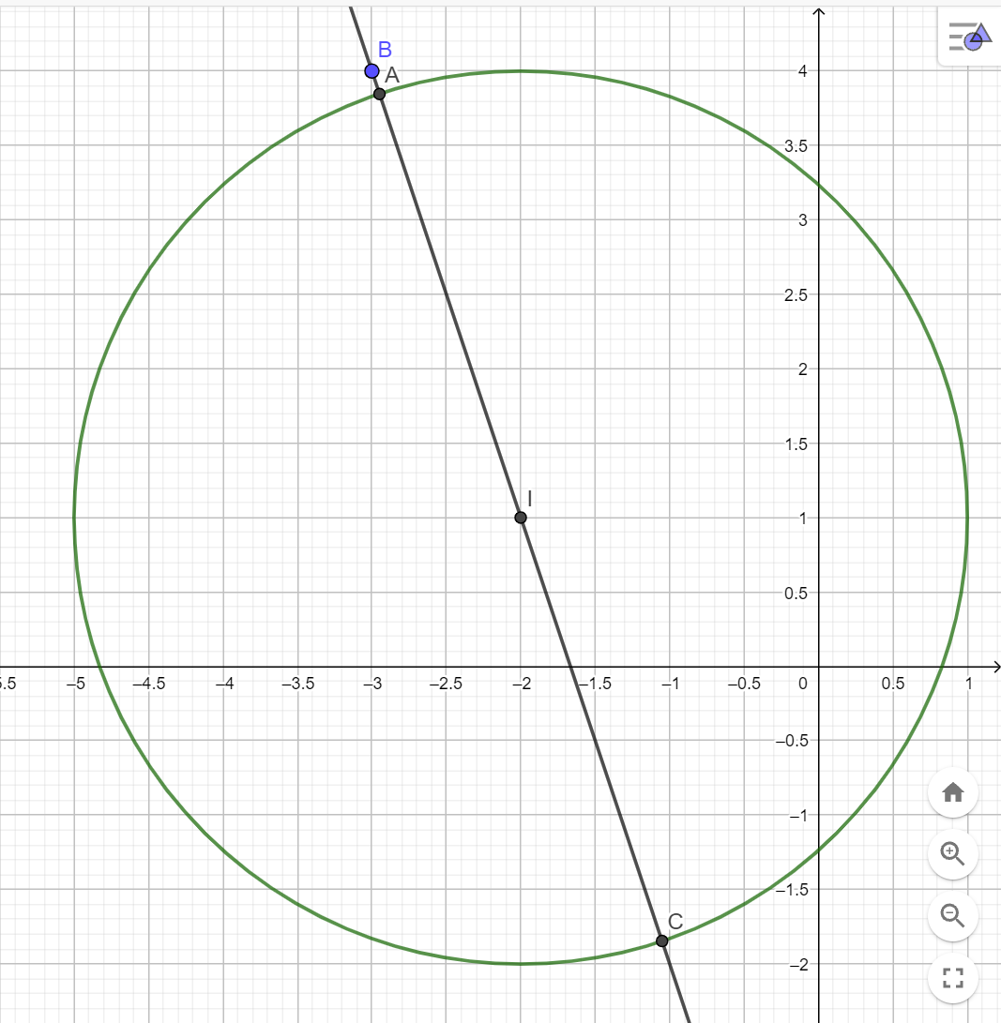
c) Giả sử vị trí đứng của người đó là B(-3 ; 4); $\vec{BI}\left(1;−3\right)$
$⇒$ Vectơ pháp tuyến của (BI) là : $\vec{n_{BI}}(3;1)$
$⇒$ Phương trình tổng quát của (BI) : 3(x +2) + 1(y – 1) = 0 hay (BI) : 3x + y + 5 = 0.
Gọi A là giao điểm của đường tròn tâm I và (BI) $⇒$ Khoảng cách ngắn nhất để người đó di chuyển được từ vị trí B(-3 ; 4) tới vùng phủ sóng là AB.

Slide 53
c) Toạ độ của A là nghiệm của hệ :
$$\left\{\begin{aligned}3x+y+5=0 \\ {(x+2)}^{2}+{(y−1)}^{2}=9\end{aligned}\right. ⇔\left\{\begin{aligned}x=\frac{−20+3\sqrt{10}}{10} \\ y=\frac{10−9\sqrt{10}}{10}\end{aligned}\right. hoặc \left\{\begin{aligned}x=\frac{−20−3\sqrt{10}}{10} \\ y=\frac{10+9\sqrt{10}}{10}\end{aligned}\right.$$
+ Với A$\left(\frac{−20+3\sqrt{10}}{10};\frac{10−9\sqrt{10}}{10}\right)$
Ta có: AB = $\sqrt{{\left(−3−\frac{−20+3\sqrt{10}}{10}\right)}^{2}+{\left(4−\frac{10−9\sqrt{10}}{10}\right)}^{2}}≈6,2$

Slide 54
c) + Với A$\left(\frac{−20−3\sqrt{10}}{10};\frac{10+9\sqrt{10}}{10}\right)$
Ta có: AB = $\sqrt{{\left(−3−\frac{−20−3\sqrt{10}}{10}\right)}^{2}+{\left(4−\frac{10+9\sqrt{10}}{10}\right)}^{2}}≈0,2$
Do 0,2 < 6,2 nên ta chọn kết quả 0,2.
Vậy tính theo đường chim bay, khoảng cách ngắn nhất để một người ở vị trí có tọa độ (-3; 4) di chuyển được tới vùng phủ sóng là 0,2 km.

Slide 55
Bài 7. (SGK – tr.92)
Ném đĩa là một môn thể thao thi đấu trong Thế vận hội Olympic mùa hè. Khi thực hiện cú ném, vận động viên thường quay lưng lại với hướng ném, sau đó xoay ngược chiều kim đồng hồ một vòng rưỡi của đường tròn để lấy đà rồi thả tay ra khỏi đĩa. Giả sử đĩa chuyển động trên một đường tròn tâm $I\left(0;\frac{3}{2}\right)$ bán kính 0,8 trong mặt phẳng tọa độ Oxy (đơn vị trên hai trục là mét). Đến điểm $M\left(\frac{\sqrt{39}}{10};2\right)$, đĩa được ném đi.

Slide 56
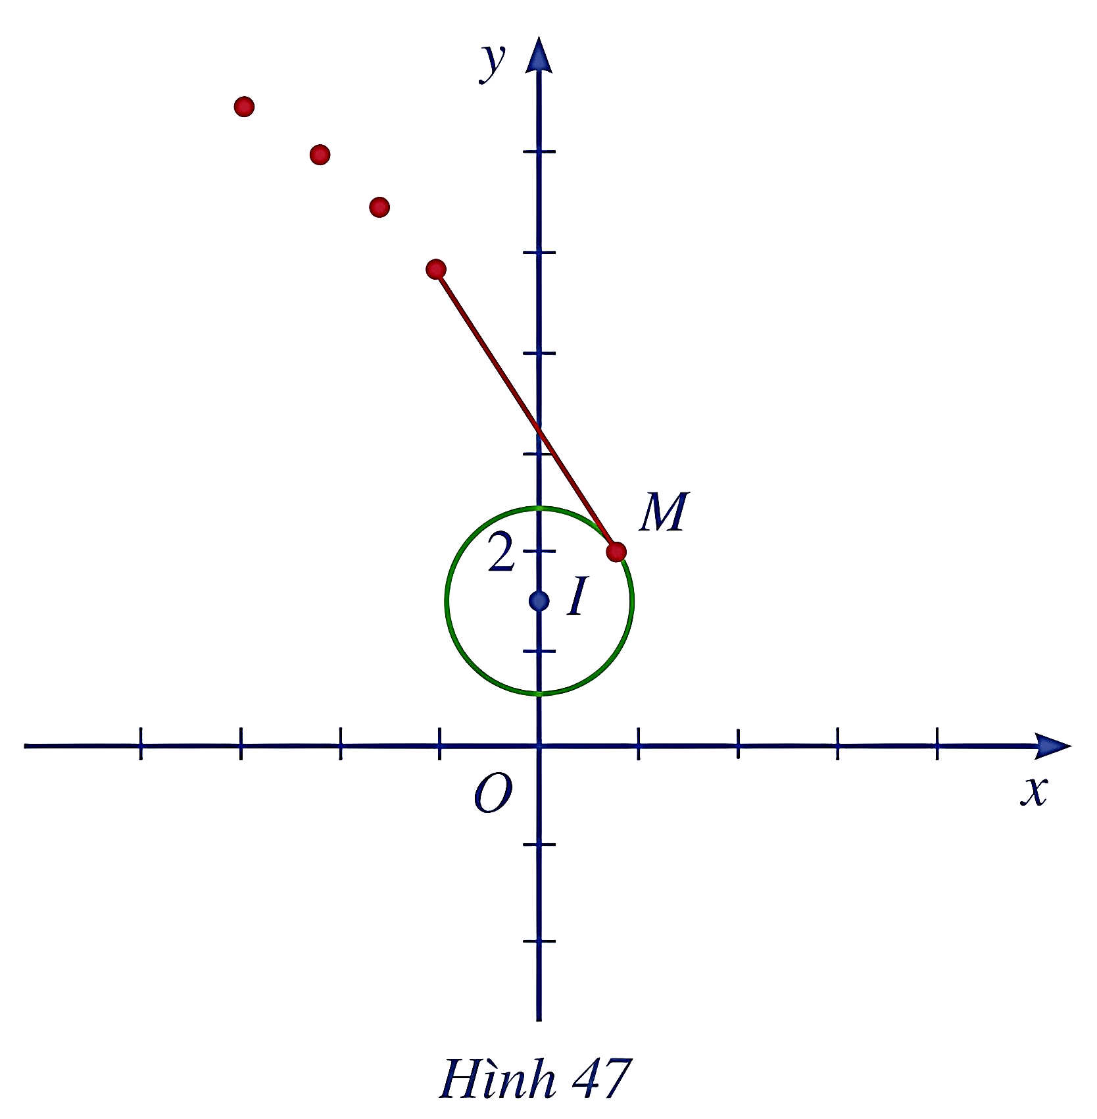
7. (SGK – tr.92)
Trong những giây đầu tiên ngay sau khi được ném đi, quỹ đạo chuyển động của chiếc đĩa có phương trình như thế nào?

Slide 57
Giải
Sau khi được ném đi, quỹ đạo chuyển động của chiếc đĩa nằm trên tiếp tuyến của đường tròn tâm I$\left(0;\frac{3}{2}\right)$ tại điểm M$\left(\frac{\sqrt{39}}{2};2\right)$.
Vậy quỹ đạo chuyển động của chiếc đĩa nằm trên đường thẳng có phương trình là:
$$\left(\frac{\sqrt{39}}{10}−0\right)\left(x−\frac{\sqrt{39}}{10}\right)+\left(2−\frac{3}{2}\right)\left(y−2\right)=0$$
$$⟺\frac{\sqrt{39}}{10}\left(x−\frac{\sqrt{39}}{10}\right)+\frac{1}{2}\left(y−2\right)=0$$
$$⇔10\sqrt{39}x+50y−139=0$$

Slide 58
Ghi nhớ kiến thức trong bài.
HƯỚNG DẪN VỀ NHÀ
Hoàn thành các bài tập trong SBT
Chuẩn bị “Bài 6: Ba đường Conic".

Slide 59
HẸN GẶP LẠI CÁC EM TRONG TIẾT HỌC SAU!

